Slide 1
Многомерная линейная регрессия
Работа с признаками
Савченко Людмила Васильевна
Доцент кафедры ИсиТ
lsavchenko@hse.ru

Slide 2
Регрессия
Постановка задачи: есть множество объектов с известными значениями признака Y. Найти значение признака Y для нового объекта.
Примеры: предсказать выручку магазина, предсказать цену акций, предсказать стоимость квартиры и т.д.

Slide 3
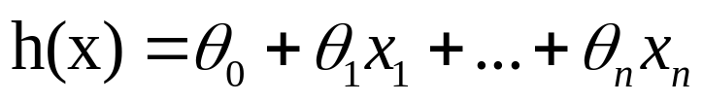


Многомерная линейная регрессия.
Многомерная линейная регрессия — модель зависимости переменной h от нескольких других переменных:
Цель – подобрать параметры таким образом, чтобы функция потерь была минимальна:

Slide 4
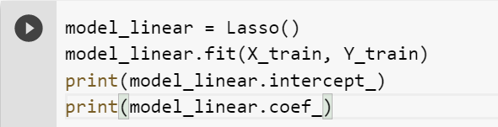
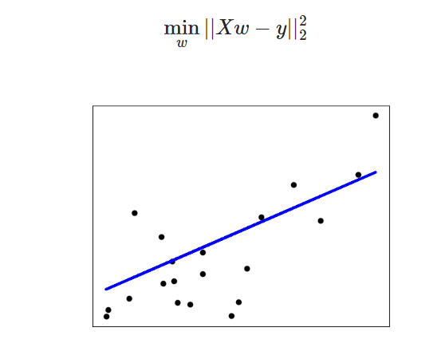
Библиотека Sklearn
>>> from sklearn import linear_model
>>> reg = linear_model.Lasso(alpha=0.1)
>>> reg = linear_model.Ridge(alpha=0.5)

Slide 5
Регуляризация
Регуляризация — метод добавления некоторых дополнительных ограничений к условию с целью решить некорректно поставленную задачу или предотвратить переобучение.
Регуляризация позволяет уменьшить ошибки исходной модели.
Регуляризация помогает модели учиться, применяя ранее изученные примеры к новым данным. Также можно уменьшить емкость модели, сводя различные параметры к нулю.

Slide 6
Регуляризация
Разброс значений ᶿ_{j}. Появляются большие положительные и большие отрицательные коэффициенты ᶿj. По абсолютной величине коэффициента становится невозможно судить о степени важности признака. Коэффициенты утрачивают интерпретируемость.
Неустойчивость решения. Малые изменения данных, например, шум или добавление нового объекта, могут сильно изменить вектор коэффициентов.
Отсюда следует опасность переобучения, так как снижается обобщающая способность алгоритма.
Для борьбы с мультиколлинеарностью применяются существуют методы:
Регуляризация. Накладываются дополнительные ограничения на норму вектора коэффициентов.)
Преобразование признаков. Исходные n признаков с помощью некоторых преобразований переводятся в меньшее число m новых признаков. В частности, линейные преобразования приводят к методу главных компонент.
Отбор признаков. Производится явный перебор всевозможных подмножеств признаков. Для линейной регрессии удаётся строить эффективные методы, совмещающие перебор подмножеств с оптимизацией коэффициентов.
http://www.machinelearning.ru/
https://edu.hse.ru/mod/page/view.php?id=628203

Slide 7
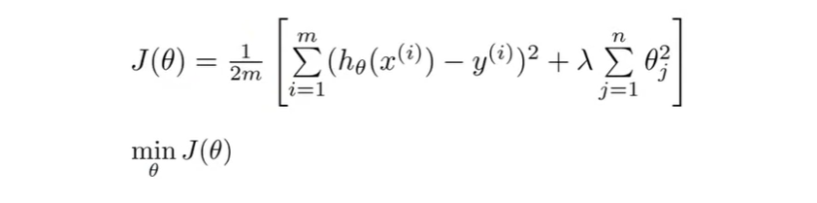
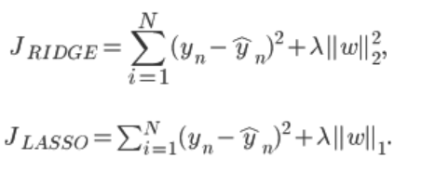
Линейная регрессия. Регуляризация.
Функция потерь:
L2 регуляризация
L1 регуляризация
L1-регуляризация способствует разреженности функции, когда лишь немногие признаки не равны нулю. L2-регуляризация способствует появлению малых весовых коэффициентов модели, но не способствует их точному равенству нулю.

Slide 8
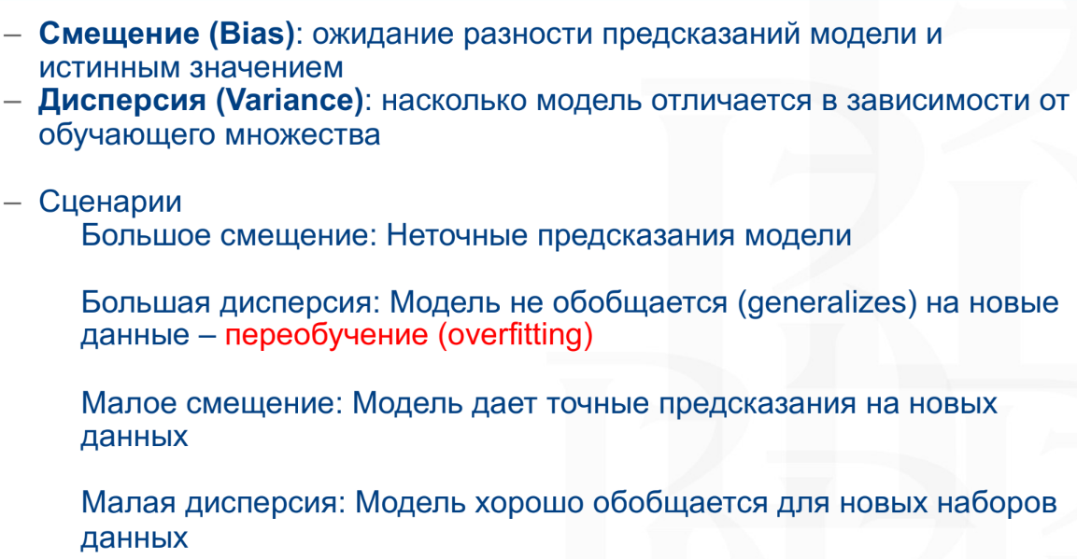
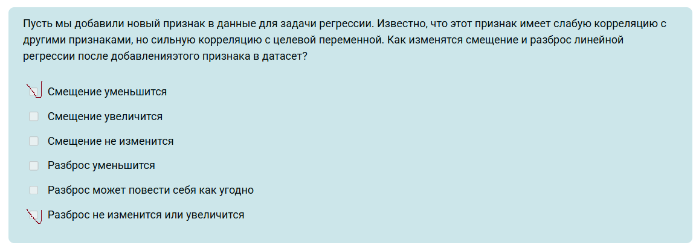
Смещение и дисперсия
Новый признак приносит в модель уникальную информацию, которая помогает точнее описывать целевую переменную. Модель становится более гибкой и ближе к истинной зависимости, поэтому смещение уменьшится.
Добавление любого нового признака увеличивает количество оцениваемых параметров модели. Чем больше параметров нужно настроить по той же выборке данных, тем выше чувствительность модели к случайным шумам в обучающем наборе, что ведет к росту дисперсии (или, в редких, оставляет её неизменной).

Slide 9
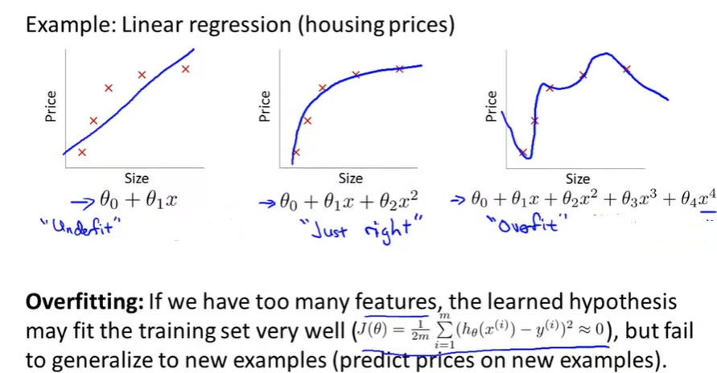
Переобучение модели. Пример 1.

Slide 10
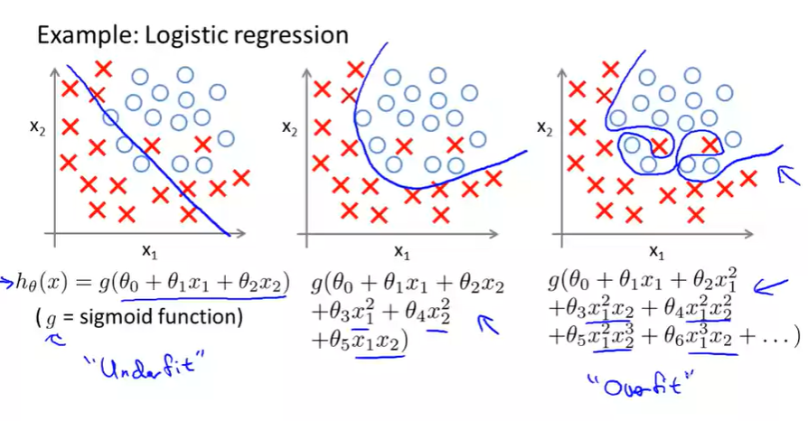
Переобучение модели. Пример 2.

Slide 11
Библиотека Sklearn
linear_model.Lasso(alpha=0.1)
linear_model.Ridge(alpha=0.5)
alpha{float, ndarray of shape (n_targets,)}, default=1.0
Constant that multiplies the L2 term, controlling regularization strength. alpha must be a non-negative float i.e. in [0, inf).
When alpha = 0, the objective is equivalent to ordinary least squares, solved by the LinearRegression object. For numerical reasons, using alpha = 0 with the Ridge object is not advised. Instead, you should use the LinearRegression object.

Slide 12
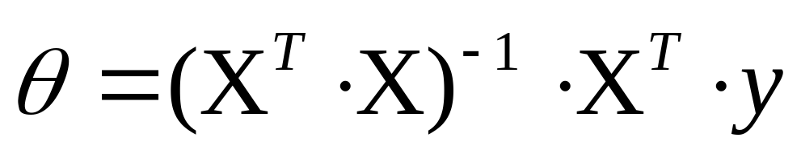
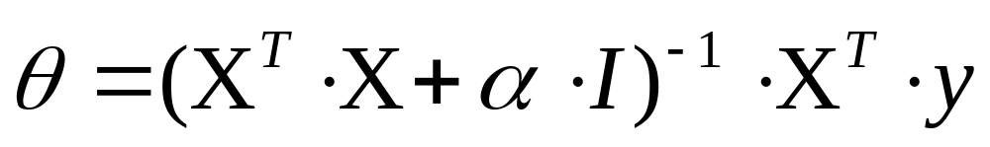
МНК
Без регуляризации
c регуляризацией
I – единичная матрица

Slide 13
Шкалирование данных
Нормализация (normalization) и стандартизация (standardization) являются методами изменения диапазонов значений. Шкалирование приводит значения к одному диапазону, это полезно когда, разные признаки могут измеряться в разных диапазонах, или значения одного признака варьируются слишком сильно. Например, один признак имеет диапазон от 0 до 1, а второй — от 1 до 1000. Для задачи регрессии второй атрибут оказывал бы большое влияние на обучение. Нормализация и стандартизация отличаются своими подходами:
Нормализация подразумевает изменение диапазонов в данных без изменения формы распределения, а стандартизация изменяет форму распределения данных (приводится к нормальному распределению).

Slide 14
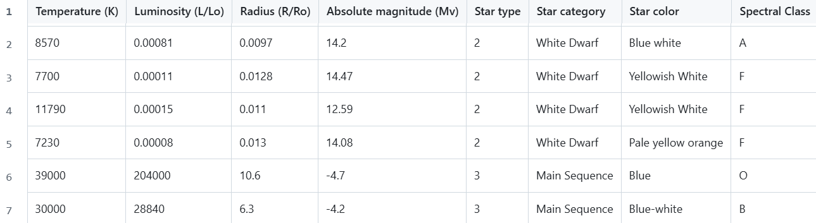
Пример разных диапазонов признаков

Slide 15
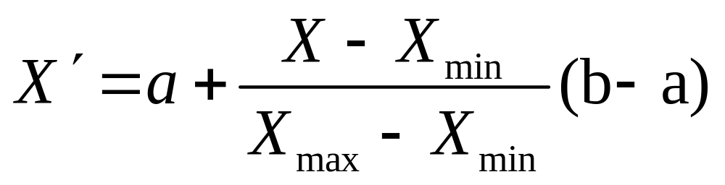
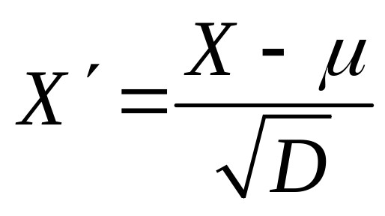
Шкалирование данных
Минимаксная нормализация, приведение признаков к диапазону [a, b]. Наиболее часто используют приведение к диапазону [-1, 1] и [0,1].
стандартизация

Slide 16
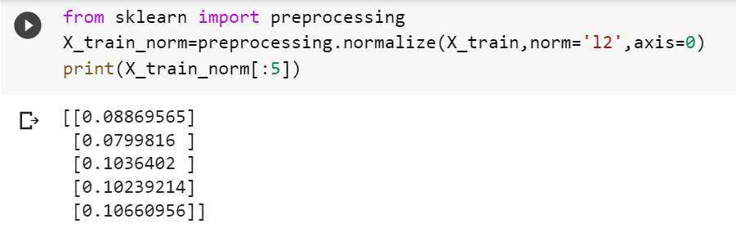
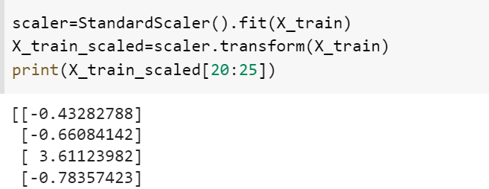
Примеры
L1- и L2-регуляризация — это методы для уменьшения степени переобучения модели.

Slide 17
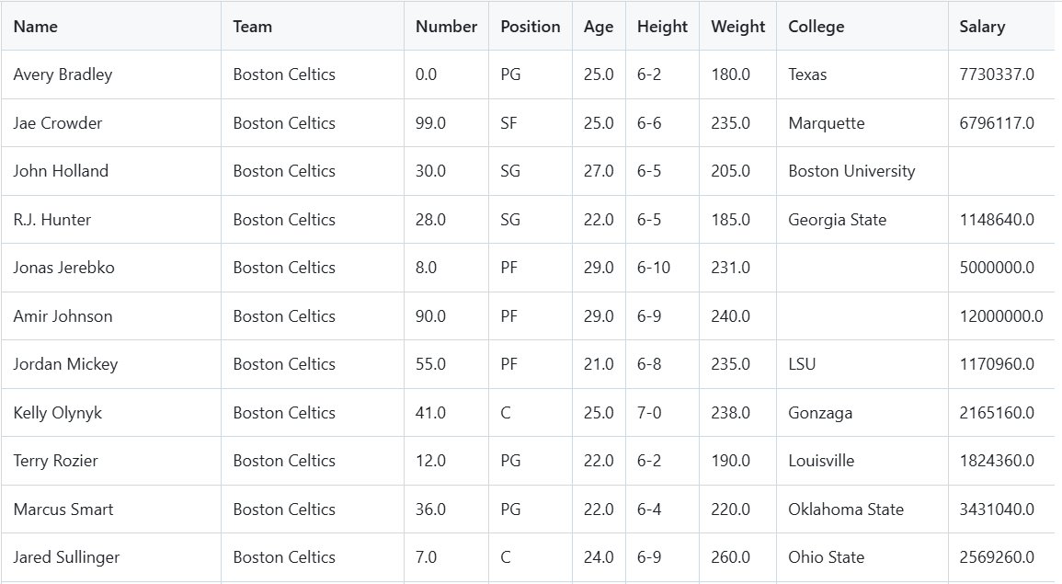
Примеры датасетов с категориальными признаками

Slide 18
Работа с пропущенными значениями
Большинство моделей МО не могут обрабатывать пропущенные значения.
Самым простым решением является удаление каждого наблюдения, содержащего одно или несколько пропущенных значений. Эта задача быстро и легко выполняется с помощью библиотек Numpy или pandas.
Удаление является крайним средством, т.к. алгоритм теряет доступ к полезной информации, содержащейся в непропущенных значениях наблюдений.

Slide 19
Замена пропущенных значений
Заменить пропущенные значения средним/медианой. В данном случае необходимо вычислить среднее/медиану имеющихся значений для каждого столбца и вставить то, что получилось в пропущенные ячейки.
Замена самым часто встречающимся значением или константой.

Slide 20

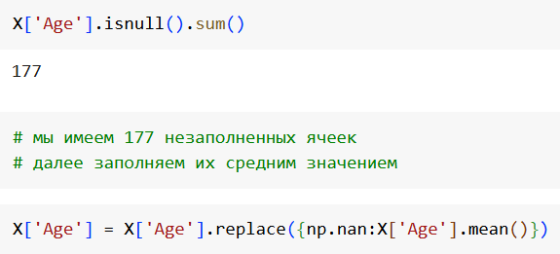
Примеры
1) Удаление из датасета значений N/A
2) Проверка значений на 0 и замена нулевых значений средним

Slide 21
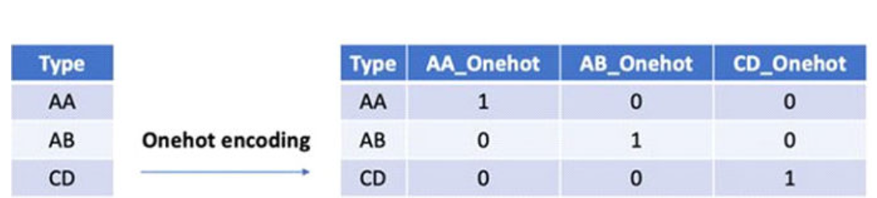
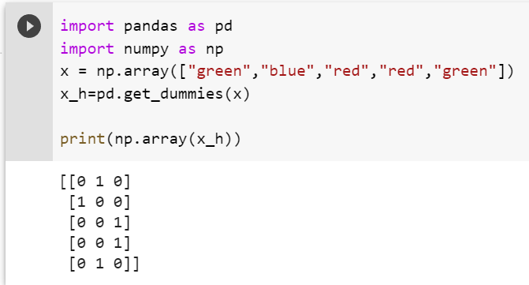
Категориальные признаки
Категориальные данные относятся к переменным, которые состоят из значений меток, например, переменная «цвет» может иметь значения «красный», «синий» и «зелёный». Некоторые алгоритмы машинного обучения могут работать напрямую с категориальными данными в зависимости от реализации, например, с деревом решений, но для большинства требуется, чтобы любые входные или выходные переменные были числовыми или числовыми по значению. Это означает, что любые категориальные данные должны быть сопоставлены с целыми числами. С помощью алгоритма one hot encoding мы конвертируем каждое категориальное значение в новый категориальный столбец и присваиваем этим столбцам двоичное значение 1 или 0.
Пример

Slide 22
Пример
Модель линейной регрессии для задачи медицинского страхования
https://drive.google.com/file/d/12KxoaupKYJAmbCvWumKKkPotbpMr5qaq/view?usp=sharing

